Slide 1

現代育児講座
〜今と昔の子育て状況の違い〜
孫育て推進事業
平成２２年１２月３日 中山台コミュニティーセンター
阪神北広域こども急病センター
理事長 中 村 肇

Slide 2
本日のお話
子どもの病気 こんなときどうする
予防できる子どもの病気
事故から子どもをまもる

Slide 3
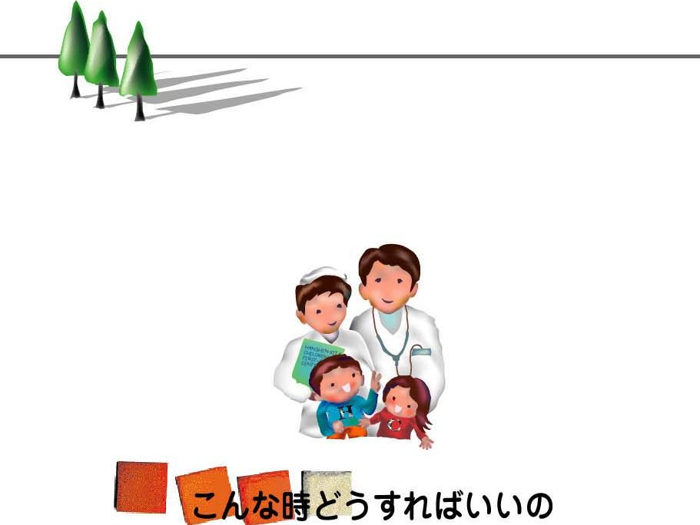
子どもの急病
子どもの病気や体の変化に直面したとき、診察を受ければ安心出来るでしょうが、いつでも受診できるわけではありません。
こんな場合、対応できる知識があれば慌てることはないのかもしれません。
本日の講座は、夜間・休日など通常の診療時間外に、急に子どもの具合が悪くなったときに適切に対応するための講座です。
病気の見通しを知り、安心して子どものケアを

Slide 4
センターを受診した子どもの症状
平成21年度の集計より
84%
Notes:
平成21年度の受診患者の主訴です。
ベスト5は、発熱69％、嘔吐下痢8％、咳喘鳴7％、発疹5％、腹痛3％でした。
痛み、けいれん、呼吸困難と続いています。
圧倒的に発熱です。21年度は新型インフルによる受診患者の大幅な増加がありましたが、受診患者の主症状の割合は平成20年度とかわりません。
次のスライド

Slide 5
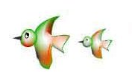
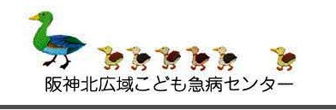
発熱そのものがワルモノではない
ワルモノは、症状をもたらしたウイルスや細菌。
カラダに現れた症状は防御反応、ワルモノではない。
咳や鼻水、嘔吐や下痢も
すべてカラダの防御反応
ワルモノを退治することは必要だが、
症状（防御反応）を薬で消し止めるのは、必ずしも必要ではない。
ただし 症状が、体力を大きく消耗してしまう場合は、症状を緩和する薬の服用を考慮する。

Slide 6
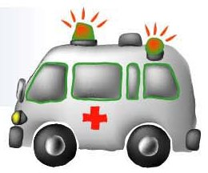
発 熱
合目的的
発熱は、 敵と闘うために脳が指令。
熱そのものが脳に障害を及ぼすことはない。
わかっていても、熱の高いわが子を見ると、心配になるのは当然。
受診すべき？、 明日まで様子見る ?
解熱剤を使う ?、 使わない ?
重い病気の始まりでは ?
観察事項
① 「食べる・飲む」、 ② 「寝る」、 ③ 「遊ぶ」
緊急性のある発熱
① 3ヶ月未満の乳児
② 細菌性髄膜炎による発熱

Slide 7
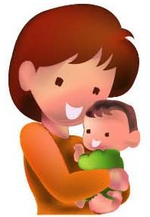
乳児にみられる重症感染症の兆候
いつもと違う・なんか変
泣き方
甲高い泣き声
弱々しい泣き声
呻吟（呻き声）
表情・反応
視線が合わない
目つきが変
表情に乏しい
険しい表情、苦悶様の表情
物音に敏感
動きが乏しい、不活発
顔色・皮膚の色
顔色が悪い
まだら皮膚
哺乳・経口摂取
経口摂取不良
腹部膨満
嘔吐
意識状態
傾眠傾向
反り返る姿勢
無呼吸

Slide 8
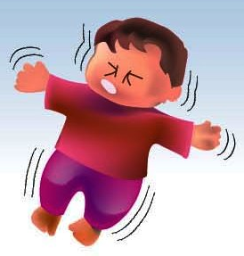
誰もがあわてる初めてのけいれん
子どもにみられる熱性けいれん
落ち着いてください。
ほとんどは5分以内にとまる
命にかかわる病気は少ない

Slide 9
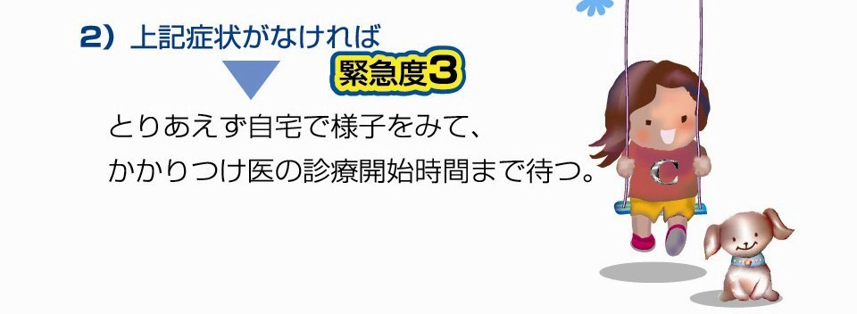
通常の熱性けいれんの経過
熱が急に高くなるとき（発熱後6時間くらいまで）に起こる。
意識を失い、全身を硬くして、手足をピクピクと動かし、呼吸が少し乱れ、口唇が青紫色になる。
その後、力が抜けるようにしてけいれんは治まる。
けいれんの持続は、通常30秒から、長くて2～3分、平均 1 分前後。
けいれんが治まると、疲れて眠っている状態になる。これを「後睡眠」という。顔色も良く呼吸の様子は普通。
意識がないわけではないので、大きな声で呼んだり、痛み刺激で目を覚ますが、また眠る。
「後睡眠」は数分程度から数時間。
けいれんは止まっているので、ゆっくり休ませるのが良い。

Slide 10
心配のないひきつけ
単純型熱性けいれん
熱が38℃以上ある
けいれんは10分以内に止まった
けいれんは全身性で左右差がない
けいれんの後に麻痺や意識障害がない（後睡眠は除く）
けいれんが繰り返しても一日に2回まで
突然で予期しないけいれん
年齢が6ヶ月以上から6歳未満
脳障害などの基礎疾患を持たない子ども

Slide 11
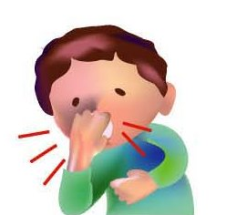
せき・鼻水・喘鳴
セキと鼻水は、気道に侵入した外敵や痰の排出。
→ 防御反応
加温・加湿・水分補給で乗り切る。
Q : セキがこじれると肺炎になる？
A： ×
セキと喘鳴は違う。
ゼーゼー、ヒューヒュー （喘鳴）
狭くなった気道を空気が流れるときの笛を吹くような音 → たて笛
観察事項
① 「食べる・飲む」、 ② 「寝る」、 ③ 「遊ぶ」

Slide 12
咳・喘鳴で注意すべき疾患
疾 患
喘息性気管支炎 | 子どもは気管支が狭い。軽い気管支の炎症でも喘息のようなゼーゼー。「機嫌」「食べる・飲む」「睡眠」は通常良好。成長とともに改善。
気管支喘息発作 | 多因子・アレルギー反応で気管支が収縮。呼気性喘鳴と呼吸困難。気管支拡張剤が有効。
急性気管支炎 | 気管支の炎症で気管支粘膜が腫れて空気が通りにくい。喘鳴と痰の絡んだ咳。
急性細気管支炎 | 細気管支の炎症による浮腫。喘鳴と呼吸困難。
クループ症候群 | 急性喉頭炎による喉頭周辺（声を出すところ）の腫れ。吸気性喘鳴、犬吠様咳嗽、嗄声、発熱。
アナフィラキシ | アレルギー反応（食べ物・虫刺れ）。気管支喘息症状と全身症状（蕁麻疹、消化器症状など）。
気道異物 | 異物による気道狭窄、閉塞。吸気性喘鳴、呼吸困難。

Slide 13
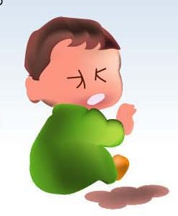
嘔吐・下痢
吐いたり下痢するのは、お腹に有害な物が入ったサイン。
お腹の中のワルモノを排除しようとする 防御反応
最も多いのは
ウイルス性の胃腸炎（いわゆる、お腹の風邪）
水分補給に心がけ、
水分がとれればしばらく様子をみて大丈夫。

Slide 14
脱水症状に気をつけて
ウイルス性の胃腸炎は、嘔吐で始まり、半日から翌日に下痢がはじまる。下痢は数日から1週間くらい続く。
水分をこまめに取ったから下痢が続くのではない。
下痢止めは全く必要ない。早くワルモノを出すこと。
整腸剤は下痢止めではない。、善玉細菌を腸に届け、腸内の環境を整える働きをする。
脱水を防ぐには
下痢で失った水分と塩分を補給する。
下痢や嘔吐を恐れないで、こまめに水分補給をする。
ただし、1日に6回以上の大量の下痢があるときは早めの受診を。

Slide 15
季節と子どもの病気
りんご病
麻疹
風疹
春
季節型の喘息発作（梅雨）
水痘
おたふくかぜ
溶連菌感染症
インフルエンザ
感染性腸炎（ロタウイルス）
アデノウイルス感染症
手足口病
ヘルパンギーナ
感染性腸炎
ウイルス性髄膜炎
冬
突発性発疹
百日咳
夏
感染性腸炎（ノロウイルス）
細気管支炎（ＲＳウイルス）
秋
季節型の喘息発作（台風）

Slide 16
ワクチンで予防できる子どもの病気
予防接種スケジュールをたてる前に知っておきたい
「6つのこと」
●ワクチンは、接種できる時期がきたら早めに受ける
●接種ワクチンは10種類以上
●ワクチンによって接種できる月齢/年齢や回数、接種間隔が違う
●お住まいの自治体によって接種方法（個別接種や集団接種など）が違うワクチンがある
●個別接種のワクチンは、保護者が接種する医療機関を決めて予約をする
●任意接種のワクチンでも公費助成をする自治体がある

Slide 17
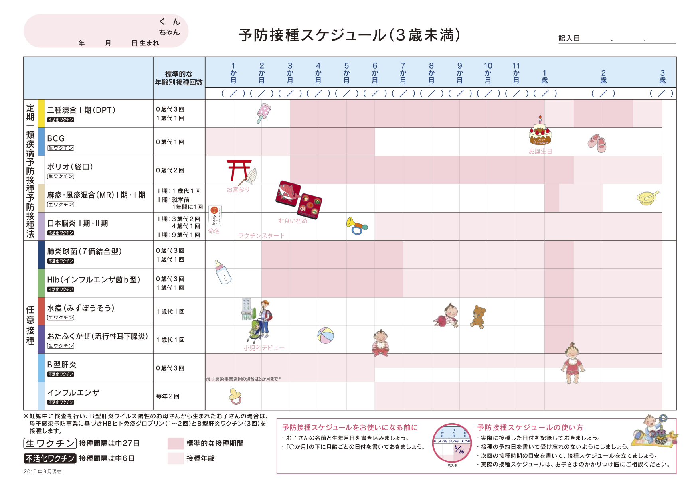

Slide 18
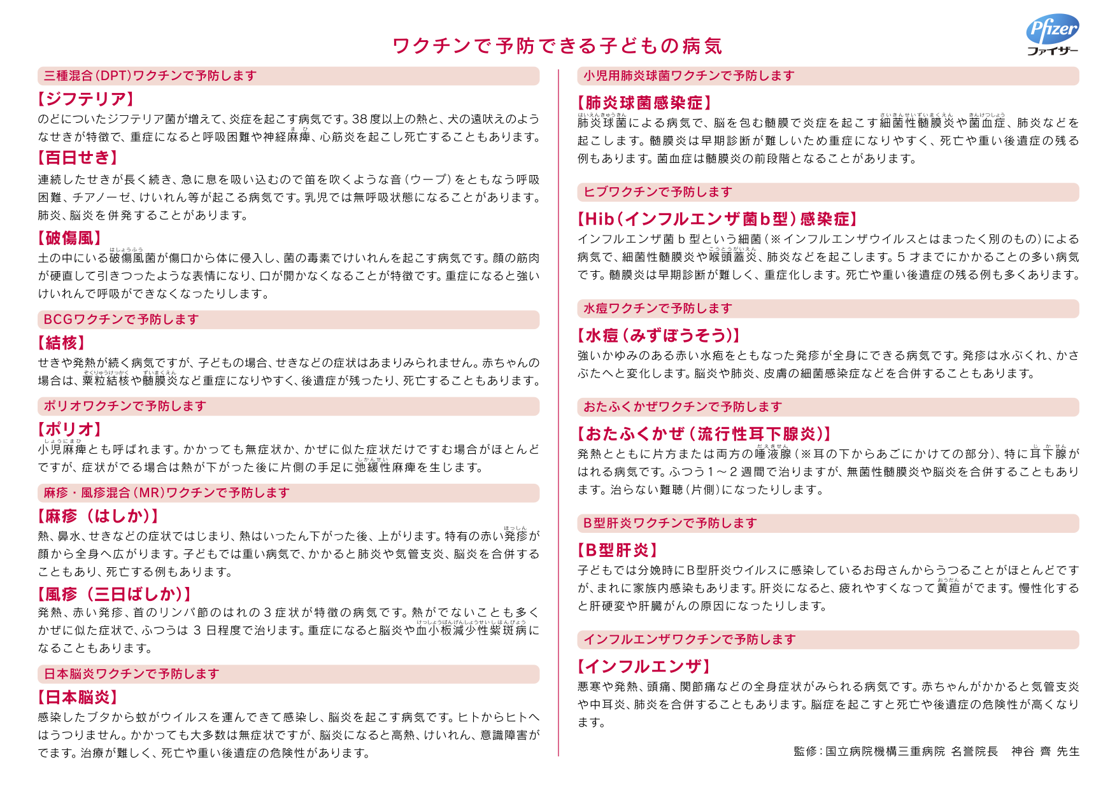

Slide 19
子どもの事故を防ごう！
Notes:
阪神北広域こども急病センターの小児救急看護認定看護師の川村です。
引き続きまして、私のほうからは、子どもの事故についてお話させていただきます。
宜しくお願いします。

Slide 20
年齢別の死因順位
 | 1位 | 2位 | 3位 | 4位 | 5位
0歳 | 先天奇形等 | 呼吸障害等 | 乳幼児突然死症候群 | 不慮の事故 | 出血性障害等
1～4歳 | 不慮の事故 | 先天奇形等 | 悪性新生物 | 肺 炎 | 心疾患
5～9歳 | 不慮の事故 | 悪性新生物 | その他の 新生物 | 心疾患 | 先天奇形等
10～14歳 | 不慮の事故 | 悪性新生物 | 自 殺 | 心疾患 | その他の 新生物
15～19歳 | 自 殺 | 不慮の事故 | 悪性新生物 | 心疾患 | 先天奇形等
厚生労働省：平成20年 人口動態統計月報年計(概数)の概況
Notes:
まず初めに、子どもの事故の実態を見てみましょう。
現在、悪性新生物、脳血管疾患、心疾患が日本人の３大死因となっていますが、０歳を除いた１～１９歳の小児の死因の第１位は「不慮の事故」となっています。この状況は１９６０年以降、現在まで全く変化が見られません。
もうひとつショッキングなことは、15～19歳の1位がこの統計から自殺になったんです。
小児の生命や健康をおびやかす最大の危険は「事故」であること、事故の発生件数は膨大な数に上がっていることがお分かりいただけたと思います。

Slide 21
不慮の事故の年齢別分類
 | 1位 | 2位 | 3位
0歳 | 窒 息 75.7% | 溺 水 7.6% | 交通事故 6.9%
1～4歳 | 交通事故 28.2% | 溺 水 24.5% | 窒 息 22.7%
5～9歳 | 交通事故 54.7% | 溺 水 22.7% | 火 災 14.1%
10～14歳 | 交通事故 45.6% | 溺 水 19.3% | 火 災 14.0%
厚生労働省：平成20年 人口動態統計月報年計(概数)の概況
Notes:
一口で不慮の事故と言っても、さまざまな事故があります。
当然子どもですから、年齢発達により特徴的な事故の特徴もみられます。
まず0歳児にみられる事故で圧倒的に多いのは窒息です。これはものを喉に詰まらせて、息ができなくなる状態です。
以降、1～19歳までの1位は交通事故です。
同じ交通事故でも、年齢によって事故の種類はことなります。
0歳、1～4歳の交通事故、これはチャイルドシート未装着によるものが多いです。
少し大きくなってくると、飛び出しですね。
もうちょっと大きくなってくると、自転車の事故が多くなります。
つづいて、全年齢階級での2位は溺水、これは溺れることですね。
これは同じ溺水でも、0歳から1歳はお風呂での溺水。
5歳以上になってくると、海、川、池、プールでの溺水が主になってきます。
本日は、窒息に至ったり、重大な状況に陥ってしまう可能性のある誤飲、誤嚥についてを中心に、交通事故と溺水について
少し詳しくお話させて頂きます。

Slide 22
誤飲について
5～6か月を過ぎると誤飲の事故は急増する
6ヶ月～1歳未満が最も多い
「ハイハイ」や「伝い歩き」が始まる頃
＜誤飲の主なもの＞
タバコ
医薬品
ビー玉、おはじ等玩具
洗浄剤等
コイン
Notes:
まず、1歳以下に多い誤飲、誤嚥について。
誤飲とは・・・食物以外のものを誤って口から摂取すること。
誤嚥は・・・とあります。誤嚥は食べ物をきちんと口から入れたにもかかわらず、食道ではなく、気管支に入ってしまうことです。
誤飲事故の統計では5～6ヶ月を過ぎると急増しています。これはちょうど離乳食が始まる時期でもありますね。
そして小児の年齢の中でも6ヶ月から1歳未満が誤飲をおこしやすい年齢のピークとなります。
センターでは電話相談をしているのですが、事故の相談内容の1位は誤飲・誤嚥です。

Slide 23
誤飲を防ぐには？
口に入るサイズのものは手の届かないところへ
→ 床から１m以上の高さのところに収納する
→ 食べ物と同じところに置かない
まぎらわしい使い方を避ける
→ ジュースの缶を灰皿代わりにしない
→ 漂白剤や洗浄剤を食器やペットボトルに入れない
危険なものは鍵のかかるところへ
→ ゴミ箱に捨てない
きょうだいへの配慮
→ おもちゃ等は片付ける

Slide 24
誤嚥（気管支異物）
異物で最も多いのは・・・ 「ピーナッツ」
節分の豆まきの翌日は豆による気管支異物が多発
保護者が見ていないことが多い
突然はじまった咳込み
よだれ
長期にわたる咳

Slide 25
誤嚥を防止するためには
3歳未満の乳幼児には、ピーナッツなどの乾いた豆類、ピーナッツを含んだせんべいやチョコレートは食べさせない
仰向けや歩きながらものを食べさせない
急停車する可能性のある車や揺れる電車や飛行機では、アメや豆類等はなるべく食べさせない
番外編：おはし、歯ブラシ、
棒に刺さっている食べ物

Slide 26
誤嚥を防止するためには
食物塊を小さく調理する
良くかむ 頬張って大急ぎで食べない
食事中に幼児がびっくりするようなことは避ける
食べ物を放り投げて食べることはしない

Slide 27
交通事故を防ごう
チャイルドシートの着用
  「子ども自動車に乗せるときは、どんな場合でチャイルドシートで身体を拘束することが必要である」
ヘルメット
幼児・学童の着用
交通安全教育
飛び出し 自転車の乗り方 交通ルール
反射材の装着、着用
Notes:
平成12年から6歳未満はチャイルドシートが義務化されています。
兵庫県では平成20年63.7%でした。
幼児の死亡事故は時速40km以下での事故が過半数。
車の速度が遅くても、軽いブレーキでも子どもは前に飛ばされてしまいます。
光るシール

